Slide 1
Corso Residenziale Unigastro: “Alimentazione, nutrizione e apparato digerente:
Implicazioni nello stato di salute e di patologia”
Maratea, 12-14 Settembre 2018
Caso clinico
UN INTESTINO CORTO
E TESTARDO! MODULO 1:
Intestino e Nutrizione
Dr.ssa Brigida Barberio
UOC di Gastroenterologia
Università di Padova

Slide 2
Caso Clinico
Caso clinico ambulatoriale
Donna, 65 anni
Malattia di Crohn ileocolica a fenotipo stenosante e fistolizzante dal 1991
Portatrice di anastomosi ileo-colica
8 interventi chirurgici di resezione intestinale. L’ultimo nel 2010.
Sindrome aderenziale
Portatrice di fistola retto-vaginale
Comorbidità:
Ipertensione arteriosa
Osteoporosi

Slide 3
Quadro clinico e bioumorale
Caso Clinico
Visita ambulatoriale Novembre 2015:
Dalle 20 alle 40 evacuazioni die di feci liquide non mucoematiche
Peso corporeo 44 Kg, altezza 1.65 cm
Ipomagnesemia, ipokaliemia, ipocalcemia con necessità di supplementazione ev
Acidosi metabolica ricorrente
In nutrizione enterale poiché la nutrizione per os aumentava le evacuazioni giornaliere

Slide 4
Caso Clinico
Possiamo parlare di sindrome da intestino corto?

Slide 5
SDR INTESTINO CORTO (SBS: Short Bowel Syndrome)
Per SBS si intende una forma di malassorbimento dovuta all’assenza di un tratto di intestino tenue. La lunghezza dell’intestino tenue nell’uo- mo varia da 3 a 8 m. La SBS si sviluppa quando la lunghezza del tenue residuo è inferiore a 200 cm senza colon in sede e inferiore a 50 cm con il colon. Buchman AL, Gastroenterology 2003; 124: 1111-34
CONGENITA
ACQUISITA

Slide 6
SBS - Caratteristiche cliniche
Malassorbimento e squilibrio fluido elettrolitico | Carenza di nutrienti, vitamine e minerali
Malnutrizione^{1,2} Diarrea^{2,} Perdita di peso, ª affaticamento, malessere, letargia e stanchezza⁵ Gravi complicazioni possono rendere difficile la vita quotidiana⁶ Dolore addominale¹ | Carenza di vitamine lliposolubili (A, D, E, K) e della vitamina B₁₂; Carenza di vitamine idrosolubili meno comune ^{3,4} Ipomagnesemia, ipocalcemia, carenza di ferro e zinco ^{1,3} Carenza di acqua e sodio : ipotensione e insufficienza renale ³ Feci grasse¹
Semrad CE et al. In: Goldman L, Ausiello D, eds. Cecil Medicine. 23rd ed. Philadelphia, Pa: Saunders Elsevier; 2007: chap 143.
Wilmore DW et al. Curr Probl Surg. 1997;34:391-444.
Misiakos EP et al. J Clin Gastroenterol. 2007;41:5-18.
Vanderhoof JA et al. Gastroenterology. 1997;113:1767-1778.
http://digestive.niddk.nih.gov/ddiseases/pubs/shortbowel
http://www.rarediseases.org/rare-disease-information/rare-diseases/byID/1251/viewAbstract
Notes:
I pazienti con SBS hanno uno stato di malassorbimento per il quale è necessario il supporto parenterale o la nutrizione orale ¹⁻⁴
I supplementi nutrizionali devono essere dati normalmente 24-48 ore dopo l’intervento chirurgico per prevenire la perdita di massa magra ⁵
I pazienti che non sono in grado di aumentare la loro nutrizione per via orale o non sono in grado di assorbire energia sufficente richiedono supporto parenterale¹
Semrad CE, Powell DW. In: Goldman L, Ausiello D, eds. Cecil Medicine. 23rd ed. Philadelphia, Pa: Saunders Elsevier; 2007: chap 143.
Wilmore DW et al. Curr Probl Surg. 1997;34:391-444.
Misiakos EP et al. J Clin Gastroenterol. 2007;41:5-18.
Vanderhoof JA et al. Gastroenterology. 1997;113:1767-1778.
Nightingale JMD, ed. Intestinal Failure. London: Greenwich Medical Media; 2001:177-198.

Slide 7
Complicanze a lungo termine della SBS
Dipendenti dalla PN:
Infezioni
Trombosi
Esaurimento degli accessi
Dipendenti prevalentemente dall’SBS:
Calcoli renali e biliari (> in pz in assenza di valvola ileo-cecale)
Disidratazione
Deficit di magnesio, Squilibrio elettrolitico e alterazioni acido-base
Complicazioni metaboliche come acidosi D-lattica (acidosi metabolica) e iperammoniemia
Dipendenti dalla PN e dall’SBS:
Intestinal failure associated liver disease (IFALD)
Alterazioni delle transaminasi sono presenti nel 28%−64%, significant liver disease 0%−39%
Insufficienza renale cronica (CRF)
Malattia metabolica dell’osso (MBD).
Osteopenia: 52%−84%, Osteoporosis: 33%−67%
Pironi L. Best Practice & Research Clinical Gastroenterology 30 (2016) 173e185
Notes:
Molte complicazioni della SBS sono causate dalla dipendenza dal supporto parenterale, legate al Catetere Venoso Centrale (CVC). Le complicazioni relative al supporto parenterale sono responsabili del 15%- 20% delle morti in pazienti in trattamento a lungo termine con PS.
Per molte più info sulle varie complicanze vedi il paper di Winkler 2014 su JPEN
Disidratazione e deplezione di sodio è la complicanza più grave. Acqua è ipo osmolare quindi non va bene per la idratazione!
REF
O’Keefe SJ, et al. Clin Gastroenterol Hepatol. 2006;4(1):6-10; 2. Hofstetter S, et al. Curr Med Res Opin. 2013;29(5):495-504.

Slide 8
Insufficienza Intestinale Cronica
Negli adulti, la Sindrome dell’Intestino Corto è la più comune causa di Insufficienza Intestinale Cronica (75% dei casi)
INSUFFICIENZA INTESTINALE CRONICA
2 criteri presenti simultaneamente:
Ridotto assorbimento di macronutrienti /acqua/elettroliti dovuto a una perdita di funzione gastrointestinale
Necessità di supplementazione endovenosa
La riduzione della funzione di assorbimento che non necessita di supplementazione endovenosa può essere considerata «deficit di funzione intestinale»
Pironi L. Definitions of intestinal failure and the short bowel syndrome Best Practice & Research Clinical Gastroenterology 30 (2016) 173e185
Notes:
L’Insufficienza Intestinale Cronica è definita come una riduzione della funzione intestinale al di sotto del minimo necessario per l’assorbimento di macronutrienti e/o acqua ed elettroliti, tale da richiedere la supplementazione endovenosa per mantenere lo stato di salute o la crescita.
La riduzione della funzione di assorbimento che non necessita di supplementazione endovenosa può essere considerata «deficit di funzione intestinale»
Benché Haymond (autore del lavoro originale del 1935, ben prima di PN, alta mortalità!) e altri autori considerassero la lunghezza dell’intestino residuo il fattore determinante primario dell’outcome post resezione e della definizione di SBS, oggi è chiaro che altri fattori anatomici e qualitativi hanno un ruolo importante nel determinare la funzione intestinale post intervento.
Di solito comunque si parla di Intestino corto sicuramente quando Intestino funzionale residuo dal Treitz < 200 cm

Slide 9
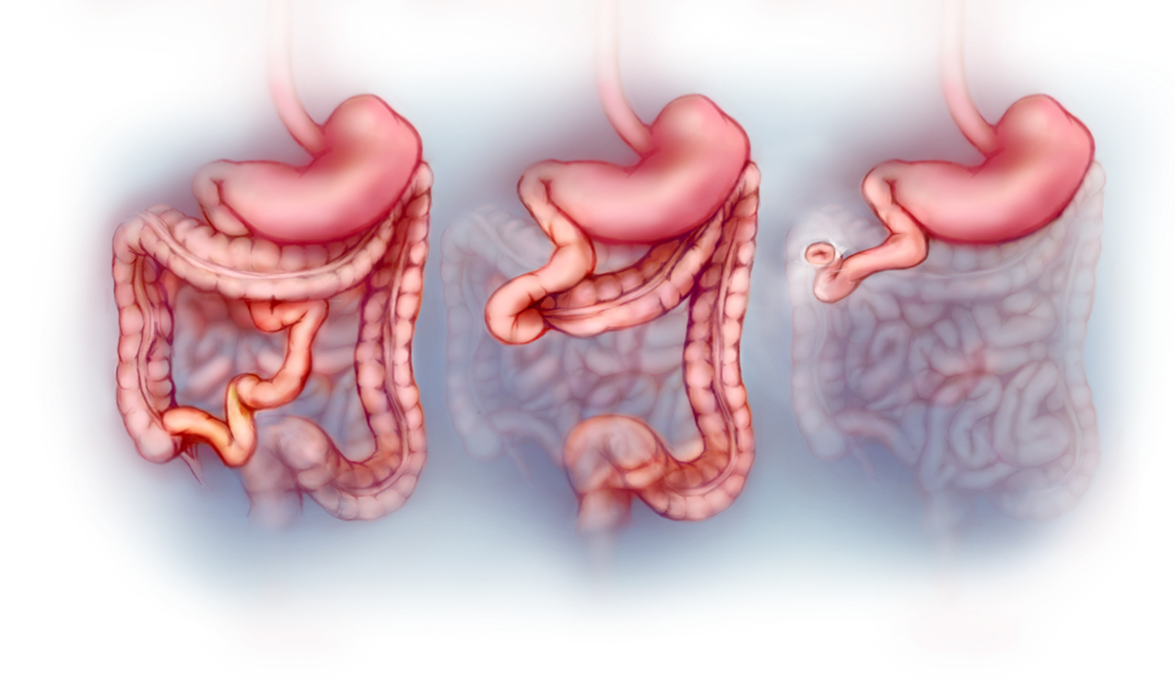
SBS - Classificazione anatomica Anatomia Intestinale dopo la resezione
Anastomosi digiuno-ileale
Anastomosi digiuno-colica
Digiunostomia
Perdite
nutrienti > liquidi
Perdite
liquidi > nutrienti
Misiakos EP, et al. J Clin Gastroenterol. 2007;41(1):5-18;
Nightingale JMD. Intestinal Failure. London, England: Greenwich Medical Media; 2001:177-198.
OUTCOME PEGGIORE
Notes:
L’anatomia della parte restante dell’intestino ha un’importanza fondamentale nel determinare la gravita’ e il tipo di malassorbimento osservato nei pazienti ^{1,2}
I pazienti con anastomosi digiuno-ileale potrebbero aver subito una resezione digiunale e avere > 10 cm della parte terminale dell’ileo e del colon rimanente. Questi pazienti non sono molti e normalmente non hanno grandi problemi clinici perche’ avendo ancora una parte residua di ileo subiscono un adattamento sia strutturale che funzionale.¹
I pazienti che hanno subito digiunocolostomia sono quelli nei quali l’ileo è stato rimosso, spesso insieme alla valvola ileocecale ed hanno una anastomosi digiuno- digiunocolica. Questi pazienti hanno < 10 cm di ileo terminale e spesso sono denutriti ma se la malattia è ben trattata le loro condizioni potrebbero migliorare con l’adattamento intestinale.
I pazienti con digiunostomia sono quelli in cui è stato rimosso digiuno, ileo e colon. Lo stato di malassorbimento di questi pazienti spesso non migliora nel tempo a causa della limitata capacita’ di adattamento spontaneo dell’intestino ^{1,2}
References
Nightingale JMD. The Short Bowel. In: Nightingale J, ed. Intestinal Failure. London, England: Greenwich Medical Media; 2001:177-198.
Buchman AL, Scolapio J, Fryer J. AGA technical review on short bowel syndrome and intestinal transplantation. Gastroenterology. 2003;124(4):1111-1134.
Misiakos EP, Macheras A, Kapetanakis T, Liakakos T. Short bowel syndrome: current medical and surgical trends. J Clin Gastroenterol. 2007;41(1):5-18.

Slide 10
Caso Clinico
E la nostra paziente quale situazione presenta?
Ma associata a plurime resezioni ileali

Slide 11
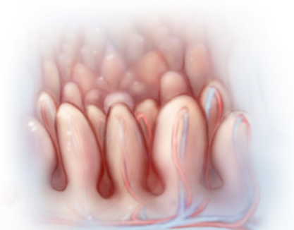
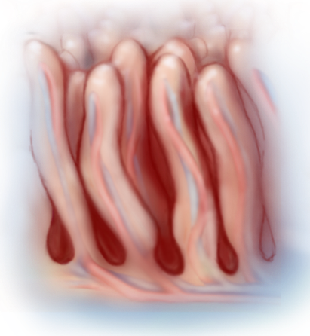
Fasi post-operatorie della SBS
Obiettivi del supporto nutrizionale
1. Fase acuta
Fino a 3-4 settimane dopo la resezione
Abbondanti perdite intestinali
Ipergastrinemia e ipersecrezione gastrica
1. Fase acuta
Prevenire I.R.A., disordine elettrolitici e dell’equilibrio acido-base
Infusione di liquidi ed elettroliti e.v.
2. Fase di adattamento
1-2 anni dopo la resezione
Adattamenti strutturali e funzionali che aumentano l’efficienza assorbitiva dell’intestino
Normale
Adattato
2. Fase di adattamento
Mantenere un buono stato nutrizionale e stimolare l’adattamento intestinale
NPT domiciliare e alimentazione per os/sonda
3. Fase di mantenimento
Insufficienza intestinale di gravità variabile
3. Fase di mantenimento
Prevenire carenze di macro e micronutrienti.
NPT domiciliare e alimentazione per os/sonda

Slide 12
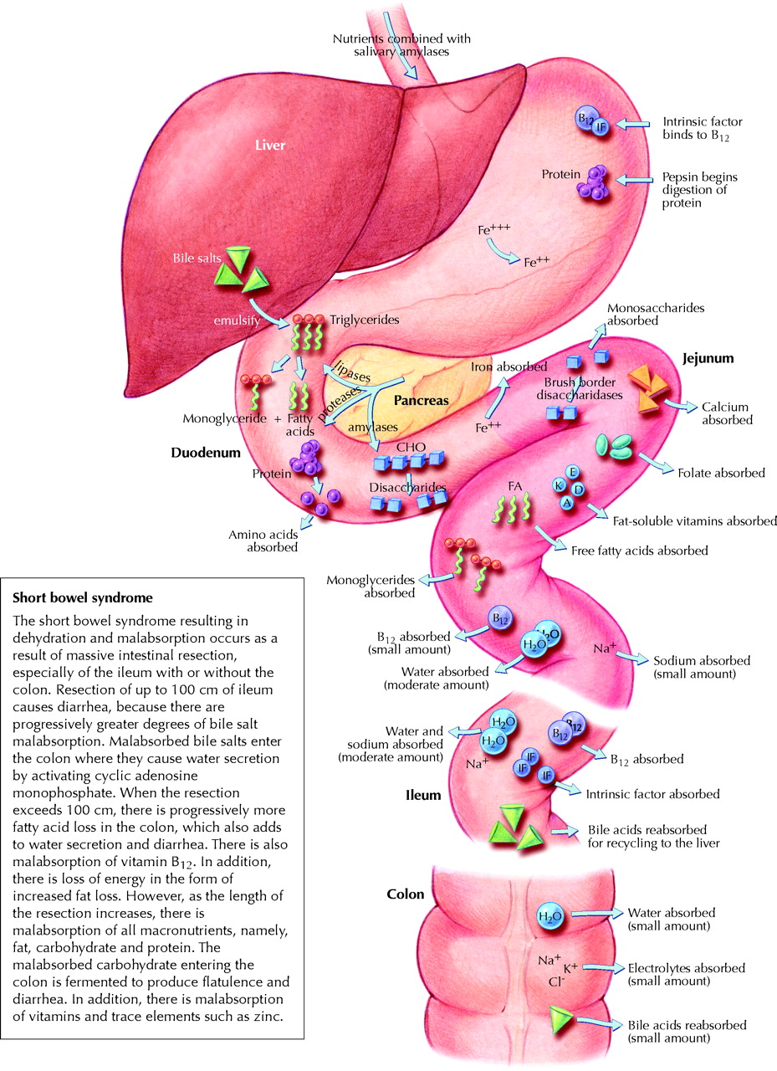
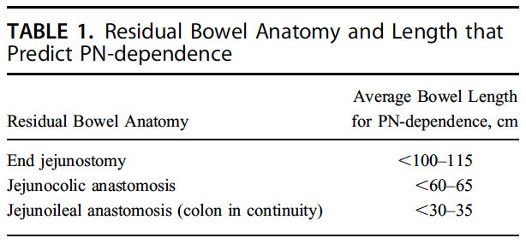
Assorbimento intestinale
dei nutrienti
Ma spesso negli atti operatori non è riportata la lunghezza intestinale residua….
Nella sindrome dell’intestino corto (SBS) la perdita di nutrienti, il quadro clinico e i provvedimenti dietetici dipendono dall’anatomia intestinale residua

Slide 13
Caso Clinico
…..E la nostra paziente quanto intestino residuo ha?
16.02.2010

Slide 14
Caso Clinico
20.11.2010
Ma quanto intestino è stato resecato????

Slide 15
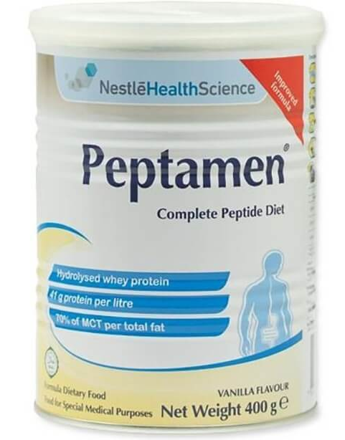
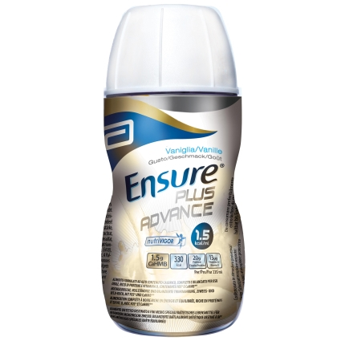
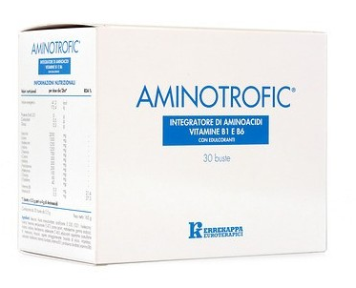
Caso Clinico
Nutrizione enterale domiciliare
Ensure Plus Advance
Peptamen
Aminotrofic bustine
Totale: 2000 cal die

Slide 16
Caso Clinico
Terapia farmacologica domiciliare:
Adalimumab 80 mg ogni 2 settimane
Salazopirina 6 cp die
Omeprazolo 20 mg 1 cp
Mag2 2 flaconi al giorno e una volta alla settimana ev
KCl Retard 1.2 mg x 2 volte die
Loperamide 1 cp die
Colestiramina bustine
Ciproxin cicli di 10 giorni al mese
Deltacortene 10 mg die

Slide 17
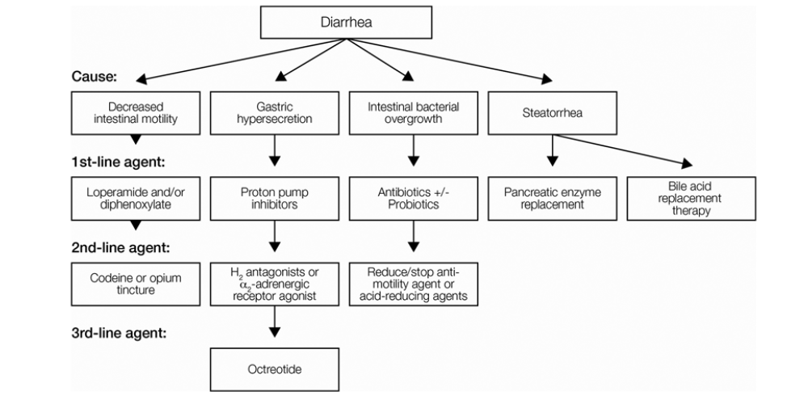
Gestione farmacologica della diarrea in SBS
20- 40 scariche die
Kumpf JPEN 2014
Notes:
RESEZIONE DIGIUNO-ILEALE: Si perde la produzione di CCK e secretina → IPERSECREZIONE
GASTRICA

Slide 18
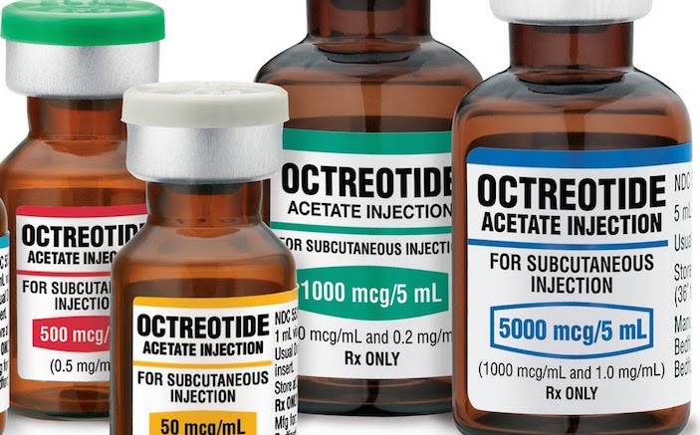
OCTREOTIDE
Analogo a lunga durata della somatostatina
Riduce la diarrea attraverso meccanismi multipli:
Inibisce la gastrina → riduce l’ipersecrezione gastrica
Inattiva l'adenilato ciclasi → inibisce il passaggio degli ioni attraverso l'epitelio intestinale
Prolunga il tempo di transito intestinale
Kumpf JPEN 2014
Rees Parrish C, The Clinician’s Guide to Short Bowel Syndrome, Pratical Gastroenterology, 2005

Slide 19
Caso Clinico
OCTREOTIDE
da Dicembre 2015 a Febbraio 2016
ALVO IMMODIFICATO

Slide 20
NUOVE OPZIONI TERAPEUTICHE???

Slide 21
Caso Clinico
TEDUGLUTIDE
da Marzo 2016
Da 20-40 evacuazioni a 4 evacuazioni die
Aumento ponderale di 6 kg
Riduzione di più del 50% della nutrizione enterale
Riduzione frequenza supplementazioni elettrolitiche ev

Slide 22
TEDUGLUTIDE
Analogo al peptide glucagone-simile 2 (GLP-2)
Come GLP-2, TED costituita da una catena di 33 aa, MA in posizione 2 N-term ALA sostituita da GLY→ resistenza alla degradazione da parte dell’enzima dipeptidil peptidasi-IV (DPP-IV) → maggiore emivita.
Approvata da FDA ed EMA (30 agosto 2012 con il nome di Revestive) per il trattamento della SBS in pazienti adulti dipendenti da NP.
Da maggio 2018 in commercio in Italia
Dosaggio: 0.05 mg/kg sc una volta die (ridurre del 50% in caso di IR)

Slide 23
TEDUGLUTIDE
Teduglutide, agendo in maniera simile al GLP-2:
accresce l’assorbimento intestinale favorendo un incremento del flusso di sangue da e verso l’intestino
diminuendo la velocità alla quale il cibo passa attraverso l’intestino
riducendo la secrezione acida nello stomaco, che può interferire con l’assorbimento a livello intestinale

Slide 24
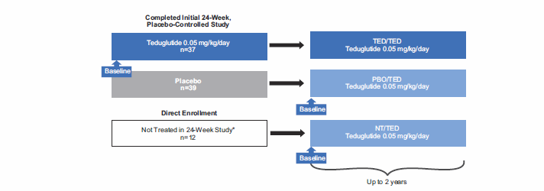
Risposta clinica: riduzione >20% del volume NPT
TED/TED 89% (n=33/37)
PBO/TED 46% (n=18/39)
NT/TED 50% (n=6/12)

Slide 25
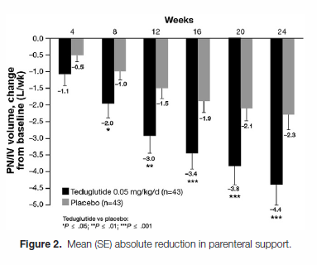
Risposta clinica: riduzione >20% del volume NPT
TED 63% (27/43) vs PBO 30% (13/43)
Riduzione volume NPT alla 24 settimana
TED 4.4 ± 3.8 L/wk (baseline12.9 ± 7.8 L/wk)
PBO 2.3 ± 2.7 (baseline 13.2 ± 7.4 L/wk )
Notes:
We performed a 24-week study of patients with SBS-IF who were given subcutaneous teduglutide (0.05 mg/kg/d; n = 43) or placebo (n = 43) once daily. Parenteral support was reduced if 48-hour urine volumes exceeded baseline values by ≥ 10%. The primary efficacy end point was number of responders (patients with >20% reduction in parenteral support volume from baseline at weeks 20 and 24

Slide 26
Conclusioni
Non sempre le definizioni e classificazioni di malattia da letteratura scientifica riescono ad inquadrare il paziente
Gestione multidisciplinare del paziente con SBS: gastroenterologica, internistica, chirurgica, nutrizionistica/dietistica, psicologica/psichiatrica.

Slide 27
GRAZIE PER L’ATTENZIONE

